Slide 1
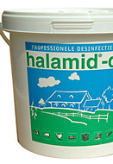
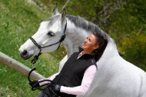
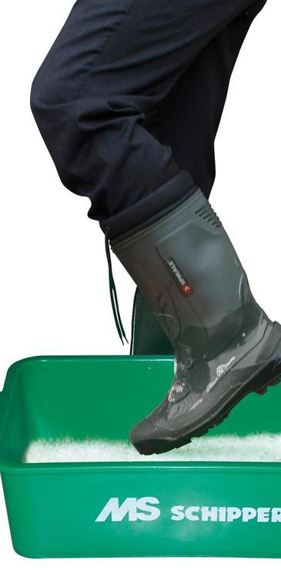
Verzorging Les 1
Leerjaar 1, thema 3

Slide 2
Thema-inhoud
Les 1 (2 x 50 min.)
Persoonlijke hygiëne
Je bent in staat de zes basisregels m.b.t. hygiëne te benoemen en in acht te nemen
Verschonen verblijf
Je bent in staat aan te geven hoe vaak bepaalde verblijven verschoond worden
Je bent in staat zes verschillende soorten bodembedekking te benoemen
Reinigen verblijf
Je kunt aangeven in welke volgorde je een verblijf moet reinigen
Les 2 (2 x 50 min.)
Vachtverzorging
Je bent in staat om minimaal drie vormen van vachtverzorging bij dieren te benoemen
Diercontact
Je bent in staat om aan te geven op welke manier je het beste contact kan maken met een dier
Gebruik/onderhoud gereedschappen
Je bent in staat de soorten gereedschappen/materialen bij dierverzorging de juiste benaming te geven
Je bent in staat aan te geven waarom het belangrijk is gereedschappen/materialen bij dierverzorging na gebruik schoon te maken

Slide 3
Persoonlijke hygiëne les 1
Persoonlijke hygiëne
Bedrijfshygiëne

Slide 4
Belangrijke basisregels
Veilig en schoon werken met dieren:
Lang haar vast
Na werkzaamheden handen wassen met warm water en zeep
Nagels kort houden
Geen sieraden
Werkkleding
Schoenen met weinig profiel

Slide 5
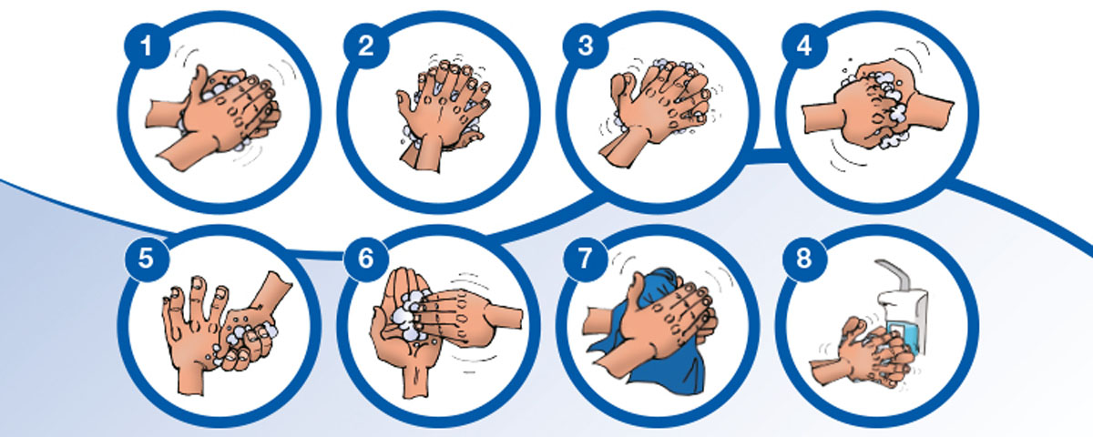
Na werkzaamheden handen wassen met warm water en zeep

Slide 6
Opdracht
Handen wassen
A.d.h.v. het stappenplan

Slide 7
Verschonen verblijf les 1
Het verschonen van hokken, stallen en kooien
Hoe vaak → afhankelijk van diersoort en verblijf
Voorbeelden:
Potstal wordt niet vaak uitgemest
Schuur voor legkippen uitgemest na legperiode
Dierverblijven op school iedere week uitgemest
Ziek dier? → Mest dagelijks verwijderen

Slide 8
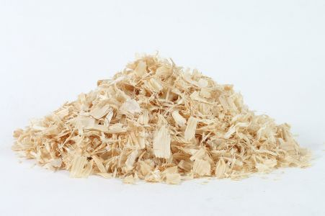
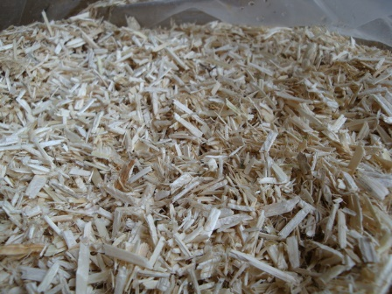
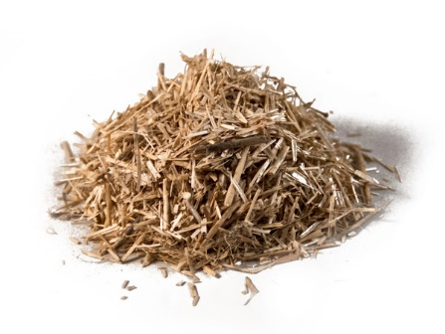
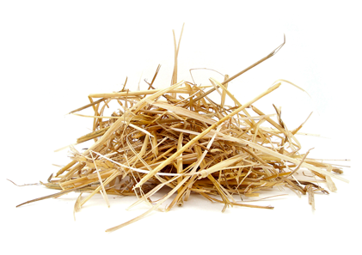
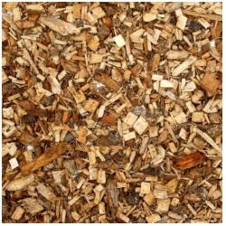
Ieder verblijf heeft een eigen soort bodembedekking:
Zaagsel
Aubiose
Stro
Zand
Vlas
Houtsnippers

Slide 9
Reinigen verblijf les 1
Reinigen van dierverblijven gebeurt volgens een protocol
Droge reiniging
Inweken
Reinigen
Ontsmetten
Drogen
Voer- en watervoorziening spoelen
Dieren en toebehoren terugplaatsen

Slide 10
Theorievragen les 1
1. Schrijf drie (van de zes) basisregels op m.b.t. hygiëne
2. Schrijf drie (van de zes) verschillende soorten bodembedekking op
3. Zet onderstaande handelingen m.b.t. reinigen verblijf in de juiste volgorde
Dieren en toebehoren terugplaatsen
Drogen
Droge reiniging
Reinigen
Ontsmetten
Voer- en watervoorziening spoelen
Inweken

Slide 11
Standaard reflectievragen
Welk onderdeel ging goed en hoe kwam dit?
Zie je verbeterpunten? (bij de lesinhoud of bij jezelf)
Wat heeft de samenwerking jou opgeleverd?

